Slide 1
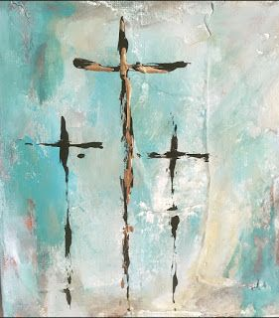
A keresztúton
Ma sincs vége Krisztus haláltusájának. Amikor az emberek körülöttünk ma is szenvednek és meghalnak, rajtuk keresztül, szenvedéseik által ma is Ő ajánlja fel magát az Atyának a Világ megmentéséért. Mert a Keresztút az Élet útja is.
Egy kereszténynek soha sem szabad erről elfeledkeznie.

Slide 2
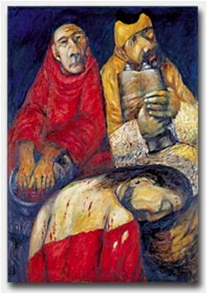
1. állomás: Pilátus halálra ítéli Jézust
Pilátus az emberektől való félelmében igazságtalanul ítél. Jézus hallgat, elfogadja az ítéletet. Szíve legmélyét érinti, de belenyugszik.
Sokszor milyen nehéz a hallgatás, amikor úgy érzed, igazad van. Hogy háborogsz, ha néha csak egy szóval is megbántanak!
Uram, taníts meg engem hallgatni, ha igazságtalanság ér, hogy irántad való szeretetből elviseljem a fájdalmat!
Nem akarok azonnal felfortyanni, hanem uralkodni fogok magamon. Elég lesz majd Pilátus ítéletére gondolnom. És ha mégis szólnom kell, csak a szeretet hangján fogok beszélni.

Slide 3
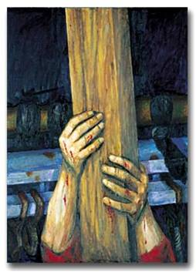
2. állomás: Jézus vállára veszi a keresztet
Az Üdvözítő önként hajol le nehéz keresztjéért. Tudja, hogy ezzel a nehéz kereszttel szabadít meg téged. Ezért olyan határozott, ezért szorítja magához oly erősen.
Hogy jajveszékelsz, hacsak egy kis keresztet is el kell viselned: könnyebb betegséget, minden igyekezeted ellenére bekövetkező sikertelenséget, félreismerést!
Tárd ki te is karodat, vedd válladra a keresztet, és az Üdvözítővel együtt hordozd a magad és felebarátaid üdvözülésére!
Uram, adj erőt, hogy a szenvedést, amelyet te küldesz rám, vonakodás nélkül, kitartóan és örömmel viseljem! Mutasd meg, milyen önkéntes áldozatot hozzak, amellyel neked örömet szerezhetek, és általa új emberré válhatok.

Slide 4
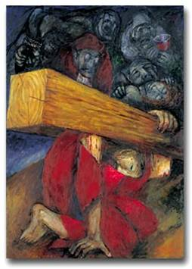
3. állomás: Jézus először elesik a kereszttel
Jézus először roskad le a kereszt alatt
A teher nehéz, az Üdvözítő lassan kimerül.
Az út köveire rogy, s a kereszt rázuhan.
Új erőt gyűjt mégis, és talpra áll.
Rád gondol, és bűneidre, amelyekért vezekelni akar.
Uram, összeestél a kereszt alatt, amelyet én raktam válladra. Most látom, milyen borzalmas dolog a bűn, hogy miattam ekkora szenvedést vállaltál.
Add, Uram, kegyelmedet, hogy a kísértésnek, míg nem késő, bátran ellenálljak, s kerüljem a bűnre vezető alkalmakat! Hiszen az én bűneim nyomtak le téged az út porába.

Slide 5
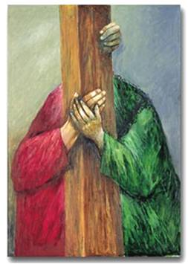
4. állomás: Jézus Szent Anyjával találkozik
Mária követte Fiát, s anyai szíve mélyéig együtt szenvedett vele a keresztúton. Így érkezett el az a pillanat, amikor fájdalmas tekintetük találkozott.
Mária szívét a fájdalmak tőre járta át, s ezért érti meg ő a te szenvedéseidet is. Sötét gondok kínoznak, vagy halálos bűn terhe nyomaszt? Fordulj őhozzá, a szomorúak vigasztalójához, a bűnösök menedékéhez! Ő odavezet Fiához, a szenvedő Megváltóhoz.
Uram, szenvedésed óráiban vigasztalást találtál Édesanyád tekintetében. Milyen jóleső érzés megértő emberekre lelni! Édesanyáddal való találkozásod által taníts meg arra, hogy én is megértő, tapintatos legyek embertársaimhoz, főként szüleimhez, testvéreimhez, barátaimhoz, ha szenvedni látom őket!

Slide 6
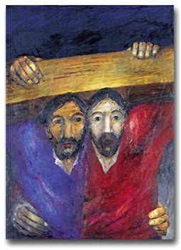
5. állomás: Cirenei Simon segíti Jézusnak vinni a keresztet
Az Üdvözítő oly gyenge, hogy a zsidók attól félnek, már a Kálváriához vezető úton meg fog halni. Ezért kényszerítik az éppen arra haladó Simont, fogja és vigye egy darabon Krisztus Urunk keresztjét. Simon habozik, de vállára veszi az Úr terhét. Ezért jutalmul megkapta később a hit kegyelmének ajándékát.
Íme, így jutalmazza meg az Úr azokat, akik önként segítenek a szenvedőkön! Minden megkínzott, agyongyötrőt, elfáradt ember szeméből a kereszthordozó Krisztus tekint rád. Segíts rajta, ahogy tőled telik!
Uram, nyisd fel szememet, hogy észre vegyem magam körül az emberek szenvedését! Ne haladjak el sorsuk mellett vakon, hanem erőmhöz mérten enyhítsek keresztjük terhén! Ha sokat nem tudok is tenni, de amennyi tőlem telik, örömmel megtegyem.

Slide 7
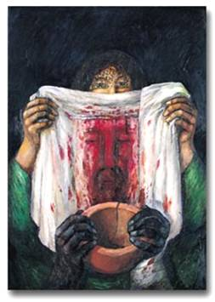
6. állomás: Veronika kendőt nyújt Jézusnak
Veronika csekély szolgálatot tett az Üdvözítő szenvedéseinek enyhítésére. Ezért örökbe kapta kendőjén az Úr arcának képmását. Ilyen az Úr: ha a legkevesebbet is ajándékozzuk neki, magát adja viszonzásul. A legnagyobb szenvedésben is hálás volt a legkisebb jótéteményért.
Olykor tán könnyedén elfogadsz egy-egy adományt, de az ajándékozóra kevés figyelmet fordítasz. Pedig milyen kis fáradságodba kerülne egy köszönő szó!
Uram, te nagyon fontosát mutattál meg nekem: az igazi hála erényét. Uram, add, hogy elsősorban irántad töltsön el szívből jövő mély hálaérzet, mert végső soron a te kezedből kapok mindent, én magamtól semmire se mennék! Hálával akarok gondolni azokra is, akik jót tesznek velem, akik közvetítik adományaidat. Sugározd rám szent arcod vonásait!

Slide 8
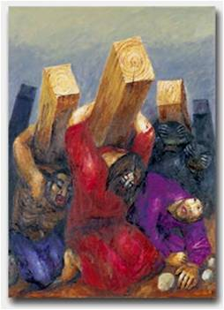
7. állomás: Jézus másodszor esik el kereszttel
A kereszt mind nehezebb lesz, az Üdvözítő egyre fáradtabb és gyengébb. Már alig botorkál, újra földre zuhan. A maga erejéből kell ismét talpra állnia, a szolgák ütéseitől, gyalázkodásaitól kísérve.
Az Üdvözítő most azokért a bűneidért szenved, amelyeket újra meg újra elkövetsz, amelyektől oly nehezen tudsz megválni: legfőbb hibáidért.
Uram, vétkeim oly erővel nehezednek rád, hogy ismét a földre nyomnak. Nehezen szabadulok tőlük, újra meg újra elkövetem őket. Adj erőt az igaz elhatározáshoz, hogy végérvényesen tudjak szakítani a bűnnel, amelybe oly gyakran visszaesem!

Slide 9
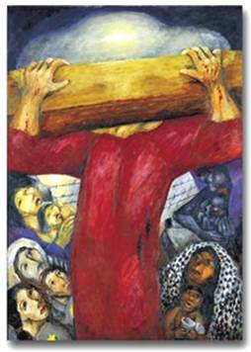
8. állomás: Jézus vigasztalja a siránkozó asszonyokat
Az asszonyok megrendülnek a szenvedő Jézus láttán. Pedig jobban tennék, ha hívő lélekkel követnék őt. Erre már nem tudják rászánni magukat. Az Üdvözítő így szól hozzájuk: Ne engem sirassatok, hanem magatokat sirassátok és gyermekeiteket!
Ezzel rá akart mutatni arra, mily nagy jelentősége van a tettnek, s mily kevés a sajnálkozásnak.
Add, Uram, hogy az emberek szóbeszédével nem törődve, alázatos tettekkel kövesselek! Ne engedd, hogy a kishitűség és a csüggedés erőt vegyen rajtam, ha lanyhul bennem a lelkesedés lendülete! Sőt, éppen ilyenkor akarok neked tettekkel, különösen kötelességeim teljesítésével szolgálni.

Slide 10
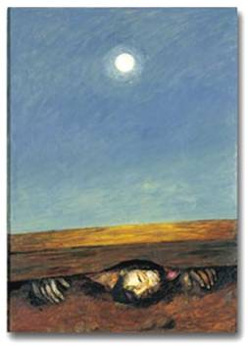
9. állomás: Jézus harmadszor esik el a kereszt súlya alatt
Az emelkedő mind meredekebb. Elérkezett az utolsó útszakasz. Az Üdvözítő szeme előtt feltűnik a hely, ahol hamarosan keresztre fogják feszíteni. Ekkor merül ki és rogy össze harmadszor is. Minél nagyobbak az emberek bűnei, annál gyötrőbbek az Úr szenvedései. Most a megrögzött bűnösökért vezekel. Számukra is ki akarja tárni a mennyek kapuját.
Imáidban gyakran emlékezz meg ezekről a szegények legszegényebbjeiről, akik mellékösvényen tévelyegnek, holott előttük áll az Isten országába vezető út!
Uram, harmadszori összeroskadásod által könyörülj azokon, akik elvakultságukban elfordulnak tőled, hogy szent szenvedésed gyümölcse ne vesszen kárba az ő számukra sem!

Slide 11
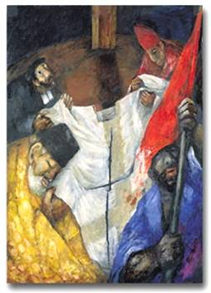
10. állomás: Jézust megfosztják ruháitól és epével itatják
Megkezdődnek az előkészületek Jézus keresztre feszítéséhez: sebekkel borított, lázas testéről lerángatják ruháit. Mily keserűség tölthette el az Üdvözítőt! De érted elviseli. Neked akar erőt adni ahhoz, hogy testedet megőrizhesd tisztán, szentül. Vezekel az emberekért, akikben nincs szemérem, akiknek nem szent az emberi test.
Uram, még ruháidtól is megfosztottak. A szemérmedet sértő pőreséggel is vezekelsz. Tarts távol testemtől minden bűnös gerjedelmet! Taníts meg arra, hogy testemben a Szentlélek templomát tiszteljem, s megvédjen minden megszentségtelenítéstől! Mindig a szellem és a te kegyelmed munkálkodjon benne! Kerülni fogom a kényelemhez való túlzott ragaszkodást. A te kedvedért kész vagyok a lemondásra: megtagadok magamtól olyasmit, ami testemnek kedves, kellemes. Segíts ebben, Uram!

Slide 12
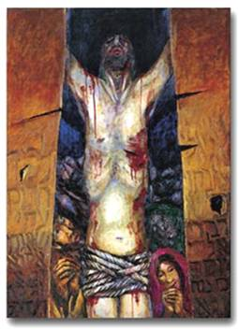
11. állomás: Jézust rászegezik a keresztre
Most a legszörnyűbb következik számára: a hóhérok keresztre szögezik testét. Krisztus kínjai kimondhatatlanok. Pedig hányszor találhatott volna a maga számára nyugalmas helyet a meghaláshoz. Most egyedül kell megküzdenie azzal a keserűséggel, hogy ki van szolgáltatva durva lelkű emberek kénye-kedvének!
Így adott példát, hogy te is készségesen vállald, ha a szenvedést társtalanul, magányosan kell elviselned.
Uram, mindenedet elvették. Most elhagyatva fekszel a keresztfán...
Uram, taníts meg a lemondásra! Tudjak egyszerű, szegény és igénytelen lenni! Ha szenvednem kell, ne kürtöljem világgá. Veled, megfeszített Üdvözítőmmel együtt akarom gyötrelmemet elviselni s fölajánlani a magam és mások bűneiért.

Slide 13
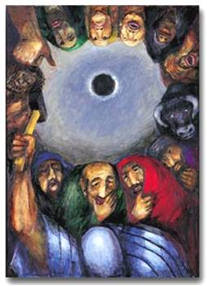
12. állomás: Jézus meghal a kereszten
Az Úr most hozza legvégső áldozatát, amely minden eddigit felülmúl és betetőz: három, kínokkal teli órán át viaskodik a halállal. S ekkor kiadja lelkét. Utolsó szavai a mennybe szállnak, az Atyához, akinek akaratát most teljesítette. Az engedetlenség által jött az eredeti bűn a világra, s most az engedelmesség által jön el az emberek üdvössége.
Ennél világosabban és határozottabban nem tudta volna az Üdvözítő kinyilvánítani és tudtodra adni, hogy miért követel tőled engedelmességet, amely a te megszentelésedre szolgál. Engedelmeskedj, és megszabadulsz minden szenvedélytől!
Uram, kereszted lábánál állhatatosan kérlek, ajándékozz meg engem az őszinte és derűs engedelmesség lelkületével! S ha nehéz meghajolnom, pillantsak szent keresztedre, s jusson eszembe a te gyermeki engedelmességed mennyei Atyád iránt.
Engedelmeskedni akarok a te parancsaidnak, egyházadéinak, püspökeid, papjaid parancsainak. Azáltal akarok örömet szerezni szüleimnek, elöljáróimnak, hogy az ő parancsaikat is pontosan és hűen megtartom.
Fogadd el engedelmességemnek ezt az áldozatát, és egyesítsd kereszthalálodnak, megváltásod művének gyümölcseivel!

Slide 14
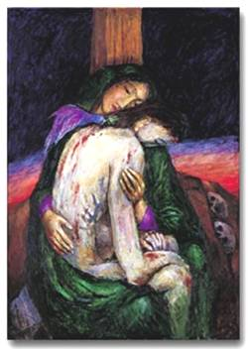
13. állomás:
Jézus testét leveszik a keresztről, s Anyja ölébe fektetik
Mária a szíve mélyéig átérezte az Úr szenvedését. Most legelső gondja, hogy Fia számára méltó nyughelyet keressen. Ekkor jön Arimateai József, leveszi Jézus testét a keresztről, és Mária ölébe helyezi. Mária még egyszer anyai karjai között tarthatja Üdvözítőjét. Szája nem nyílik szóra, de szíve most is azt mondja: Lásd, én az Úr szolgálólánya vagyok, legyen nekem a te szavad szerint! Ez az Isten akaratában való igazi megnyugvás.
Uram, ha hitem erősebb volna, nem lennék oly türelmetlen. Mária a benned való hitből merítette nyugalmát. Hadd tanuljak tőle csendes alkalmazkodást, ha bajt, szerencsétlenséget küldesz rám! Nem morogva, panaszkodva akarom parancsaidat fogadni, hanem szívesen, türelemmel, kitartással igyekszem teljesíteni akaratodat.

Slide 15
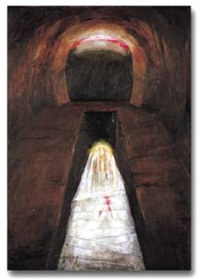
14. állomás: Jézust sírba teszik
Csak néhány hűséges híve viszi az Úr testét a sírhoz. Csend van, fájdalmas némaság. Szomorú ez a menet, de a béke lebeg fölötte.
Az áldozat befejeződött, nemsokára itt a húsvét.
Eljön egyszer az a nap, amikor téged is sírodhoz kísérnek, amikor számodra is vége lesz a kemény harc idejének.
Ne félj ettől a naptól! Ha végigjártad az élet keresztútját az Üdvözítővel, ő megragyogtatja előtted a húsvéti hajnal boldogító fényességét!
Uram, most vége keserű szenvedésednek! Itt nyugszol a sírban. De hamarosan felvirrad dicsőséged napja, amikor a bűn, a halál és a pokol fölött aratott győzelmed nyilvánvaló lesz.

Slide 16
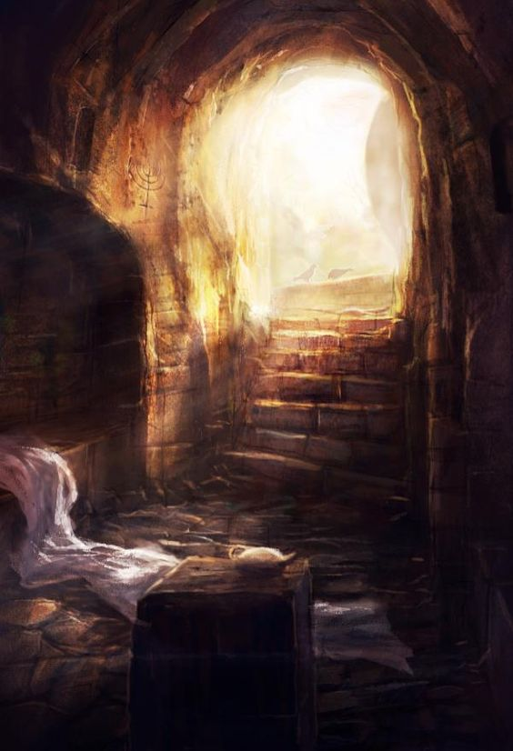
14. állomás: Jézust sírba teszik
Az én keresztutam végén is boldog örökkévalóság vár a mennyben, amelyet te ajándékozol nekem. Erősíts meg, hogy tartsak ki ezen az úton, amelyen te haladsz előttem kereszteddel, s a zászlót, amelyen királyságod felségjelvénye, a szent kereszt tündököl, soha cserbe ne hagyjam!

